Slide 1

ANALISI RISULTATI INVALSI A DISTANZA 2023/2024
Secondaria primo grado
Referente Valutazione: Maria Caruso

Slide 2
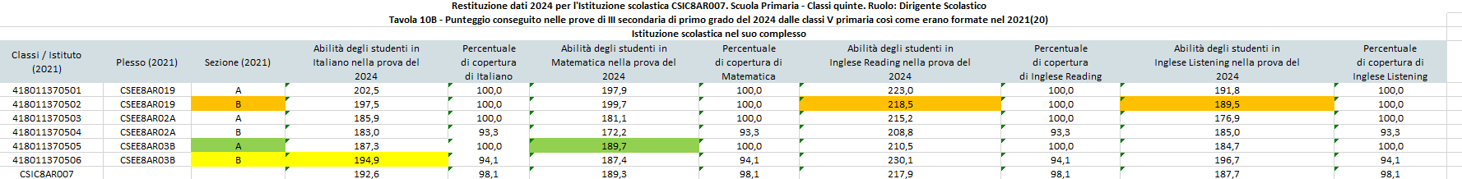
Sulla presente slide gli insegnanti della scuola primaria possono visionare il punteggio delle abilità di Italiano, Matematica, Inglese reading, Inglese listening. Gli studenti della ex classe 418011370506, che corrispondeva tre anni fa alla sezione B, del plesso con codice meccanografico CSEE8AR03B (V primaria Via del sole) , nella prova di ITALIANO, svolta in III secondaria di primo grado, hanno mediamente ottenuto un punteggio di 194,9 e si sono riusciti a recuperare i punteggi per il 94,1 % degli alunni. Gli studenti della ex classe 418011370505, che corrispondeva tre anni fa alla sezione A, del plesso con codice meccanografico CSEE8AR03B (V primaria Via del sole) , nella prova di MATEMATICA, hanno mediamente ottenuto un punteggio di 189,7 e si sono riusciti a recuperare i punteggi per il 100 % degli alunni. Gli studenti della ex classe 418011370502, che corrispondeva tre anni fa alla sezione B, del plesso con codice meccanografico CSEE8AR019 (V primaria Via dell’Arte) , nella prova di INGLESE READING , hanno mediamente ottenuto un punteggio di 218,5 e si sono riusciti a recuperare i punteggi per il 100 % degli alunni; nella prova di INGLESE LISTENING la stessa classe ha ottenuto un punteggio di 189,5 e si sono riusciti a recuperare i punteggi per il 100 % degli alunni.

Slide 4
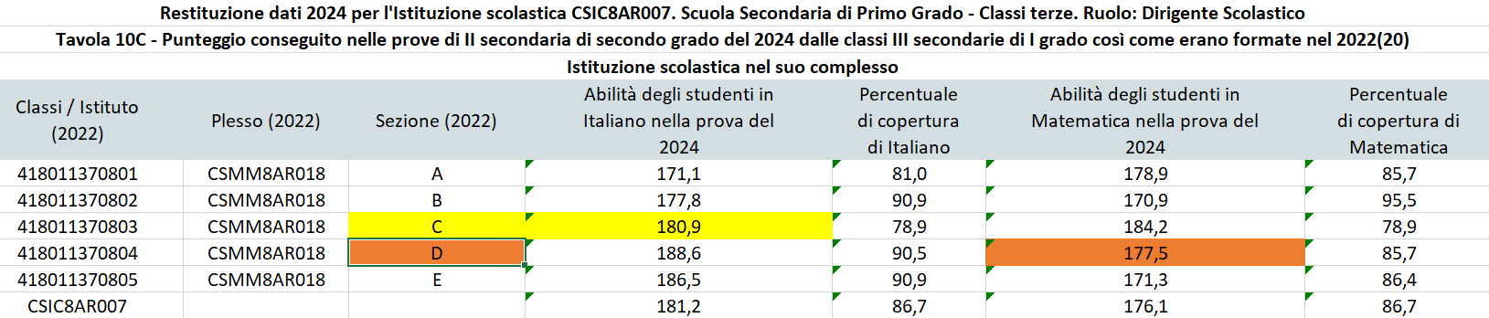
Sulla presente slide gli insegnanti della scuola secondaria di primo grado possono visionare il punteggio conseguito nelle prove di II secondaria di secondo grado del 2024 dalle classi III secondarie di I grado così come erano formate nel 2022. Gli studenti della ex classe 418011370803, che corrispondeva due anni fa (ovvero in III secondaria di primo grado 2022) alla sezione C del plesso con codice meccanografico CSMM8AR018, nella prova di ITALIANO che hanno svolto in II secondaria di secondo grado hanno mediamente ottenuto un punteggio di 180,9 e si sono riusciti a recuperare i punteggi per il 78,9 % degli alunni. Gli studenti della ex classe 418011370804, che corrispondeva due anni fa (ovvero in III secondaria di primo grado 2022) alla sezione D del plesso con codice meccanografico CSMM8AR018, nella prova di MATEMATICA che hanno svolto in II secondaria di secondo grado hanno mediamente ottenuto un punteggio di 177,5 e si sono riusciti a recuperare i punteggi per l’ 85,7 % degli alunni.
Matematica
Italiano

Slide 6
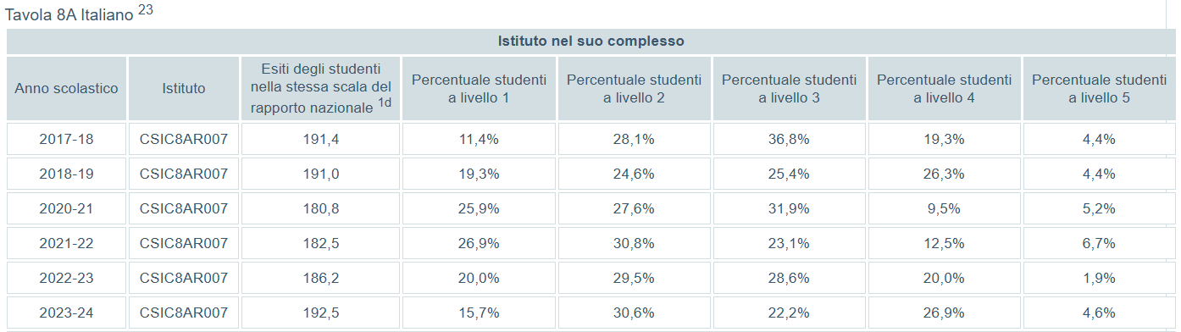
Confronto di punteggio
medio della scuola tra
anni scolastici differenti
Confronto di distribuzione degli studenti nei livelli di competenza tra anni scolastici differenti
E’ possibile conoscere l’andamento negli anni dei risultati di una scuola osservando i dati forniti nella tavola a video per la prova di italiano; essi , infatti , permettono di avere una visione di insieme dei risultati della scuola nel suo complesso nel corso degli ultimi anni. I confronti tra gli anni scolastici riguardano studenti diversi e non gli alunni seguiti nel tempo.
Nell’esempio a video, nella scuola CSIC8AR007 dal 2017/18 al 2023/2024 si è registrato un miglioramento degli apprendimenti.

Slide 7
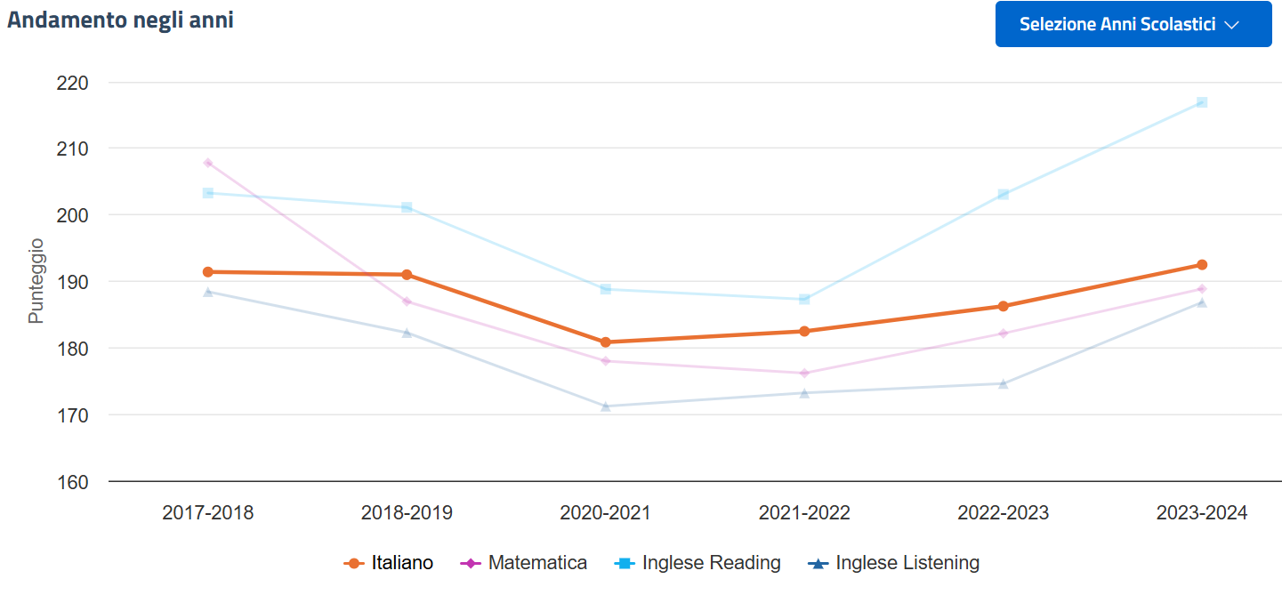
Il grafico permette di conoscere l’andamento complessivo dei risultati del proprio istituto scolastico per ogni prova somministrata nei diversi anni scolastici. I confronti tra gli anni scolastici riguardano diverse coorti di studenti e studentesse (per esempio, tra coloro che erano in III secondaria di primo grado nel 2021/22 e coloro che frequentavano la III secondaria di primo grado nel 2018/19 e così via) e non gli stessi studenti e le stesse studentesse seguiti nel tempo.

Slide 8
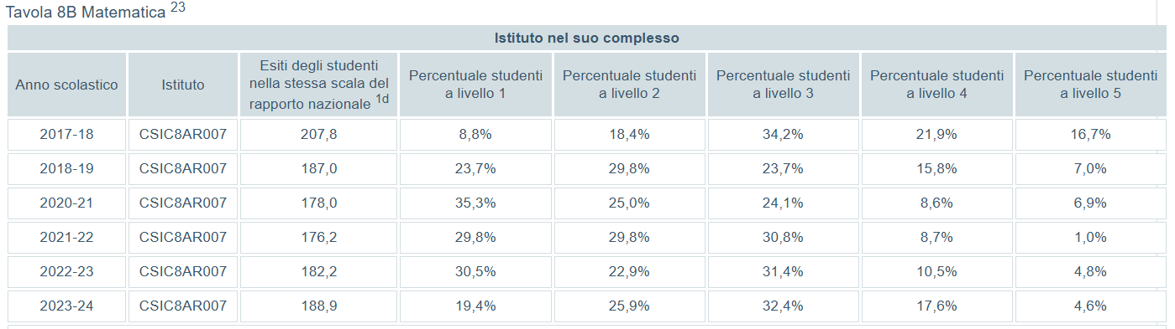
Confronto di punteggio
medio della scuola tra
anni scolastici differenti
Confronto di distribuzione degli studenti nei livelli di competenza tra anni scolastici differenti
E’ possibile conoscere l’andamento negli anni dei risultati di una scuola osservando i dati forniti nella tavola a video per la prova di matematica ; essi , infatti , permettono di avere una visione di insieme dei risultati della scuola nel suo complesso nel corso degli ultimi anni. I confronti tra gli anni scolastici riguardano studenti diversi e non gli alunni seguiti nel tempo.
Nell’esempio a video, nella scuola CSIC8AR007 dal 2017/18 al 2021/2022 si è registrato un calo degli apprendimenti mentre dal 2021/2022 al 2023/2024 si è registrato un miglioramento degli apprendimenti.

Slide 9
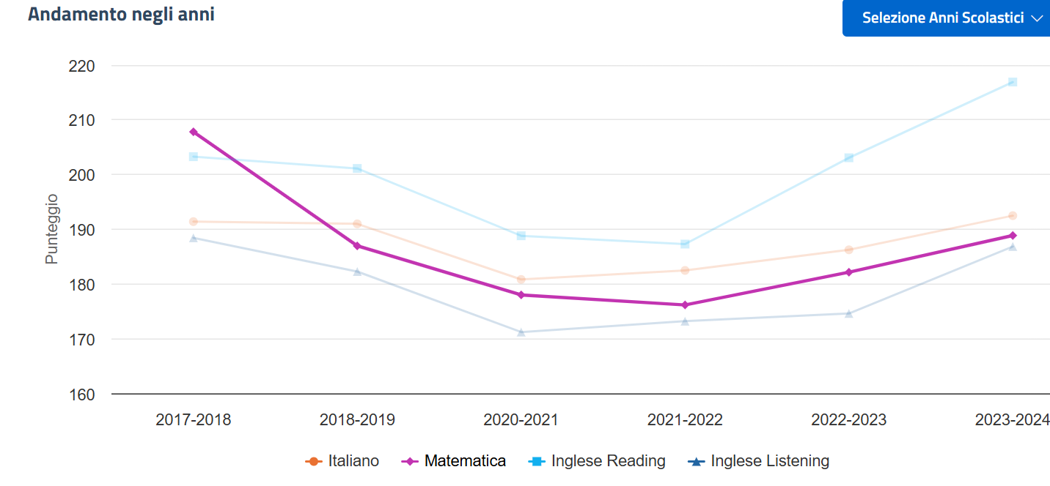

Slide 10
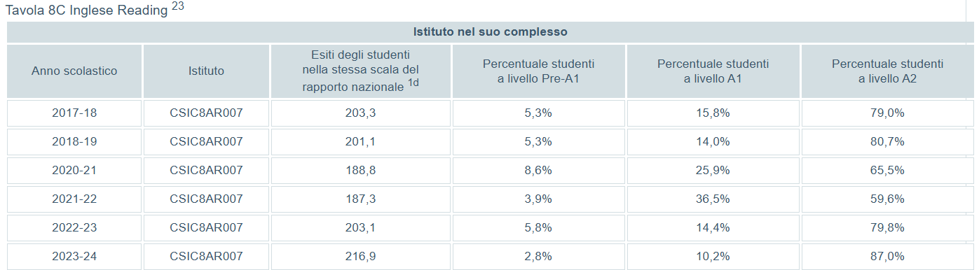
Confronto di punteggio
medio della scuola tra
anni scolastici differenti
Confronto di distribuzione degli studenti nei livelli di competenza tra anni scolastici differenti
E’ possibile conoscere l’andamento negli anni dei risultati di una scuola osservando i dati forniti nella tavola a video per la prova di inglese reading ; essi , infatti , permettono di avere una visione di insieme dei risultati della scuola nel suo complesso nel corso degli ultimi anni. I confronti tra gli anni scolastici riguardano studenti diversi e non gli alunni seguiti nel tempo.
Nell’esempio a video, nella scuola CSIC8AR007 dal 2017/18 al 2023/2024 si è registrato un miglioramento degli apprendimenti.

Slide 11
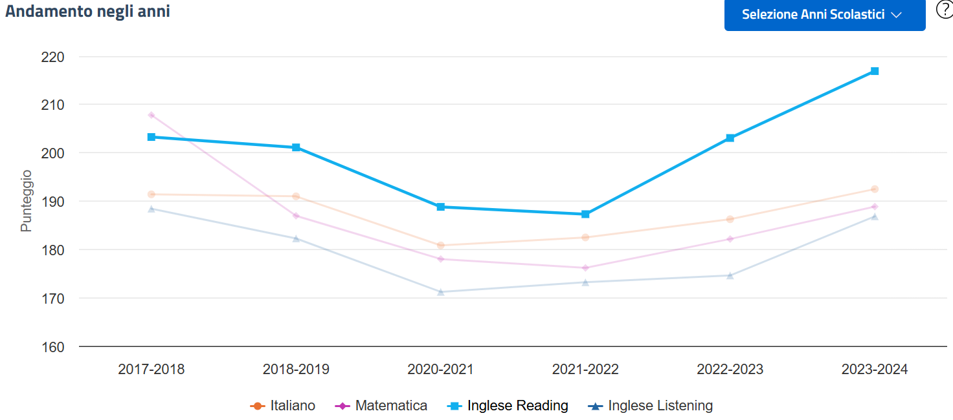

Slide 12
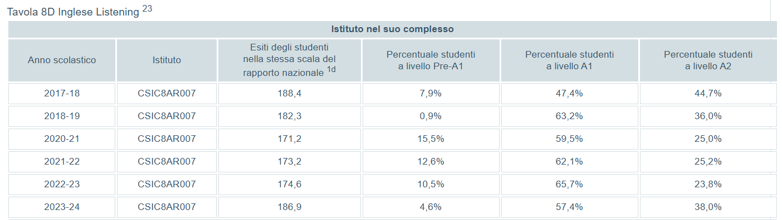
Confronto di punteggio
medio della scuola tra
anni scolastici differenti
Confronto di distribuzione degli studenti nei livelli di competenza tra anni scolastici differenti
E’ possibile conoscere l’andamento negli anni dei risultati di una scuola osservando i dati forniti nella tavola a video per la prova di inglese listening ; essi , infatti , permettono di avere una visione di insieme dei risultati della scuola nel suo complesso nel corso degli ultimi anni. I confronti tra gli anni scolastici riguardano studenti diversi e non gli alunni seguiti nel tempo.
Nell’esempio a video, nella scuola CSIC8AR007 dal 2017/18 al 2022/2023 si è registrato un calo degli apprendimenti mentre nel 2023/2024 si è registrato un miglioramento degli apprendimenti.

Slide 13
